Slide 1
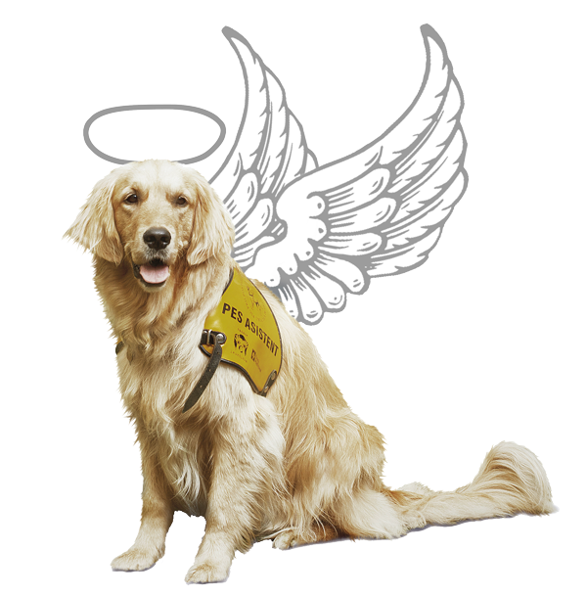
Terapeutičtí a asistenční psi a jejich vliv na člověka
ADÉLA ŽDYCHOVÁ

Slide 2
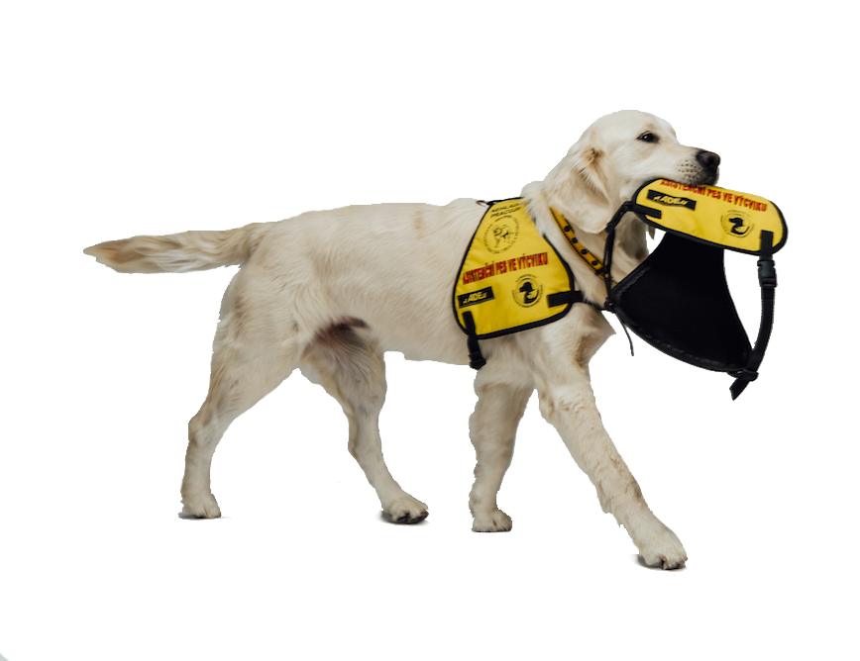
Téma A CÍL PRÁCE
TÉMA
LÉČEBNÝ VLIV PSA NA ČLOVĚKA, JAK FYZICKÝ TAK PSYCHICKÝ
CÍL
POROVNÁNÍ PSYCHICKÉ A FYZICKÉ POMOCI
ZJISTIT JAKÉ PLEMENO SE HODÍ K URČITÉMU HANDICAPU
PODROBNĚJI SE ZAMĚŘIT NA NĚJAKOU Z METOD PŘI KTERÝCH SE PSŮ VYUŽÍVÁ

Slide 3
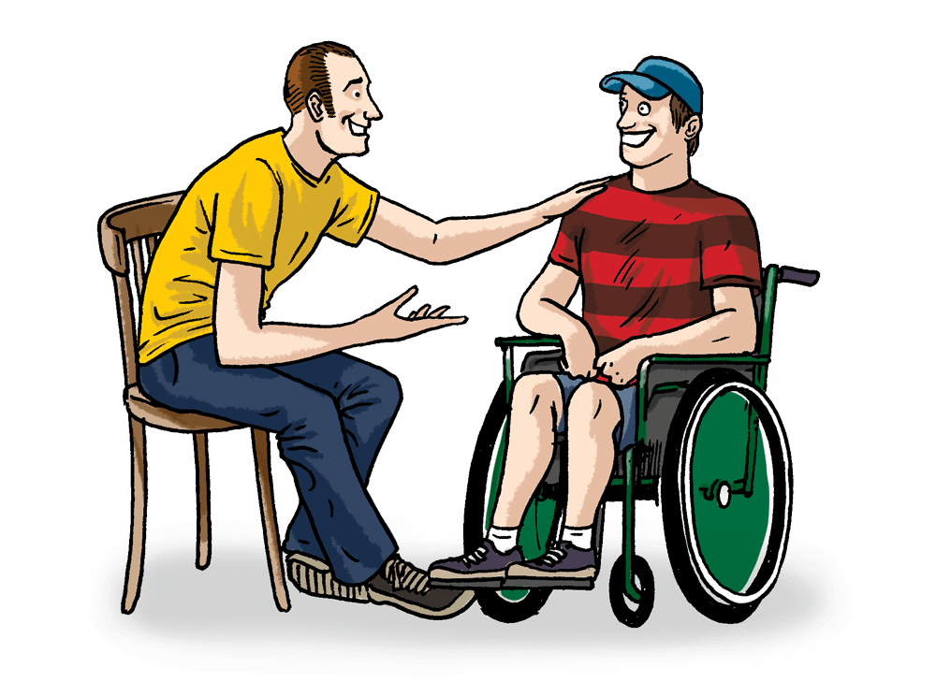
ŽIVOT HANDICAPOVANÝCH
LIDÍ
Handicapovaní lidé, tedy lidé závislý na svém okolí, mají často minimální lidský kontakt, proto pro ně může být pes ideálním řešením, které vyřeší pocit osamělosti a jiných negativních pocitů. Role psa jako stabilního společníka může být pro lidskou psychiku velmi prospěšná.

Slide 4
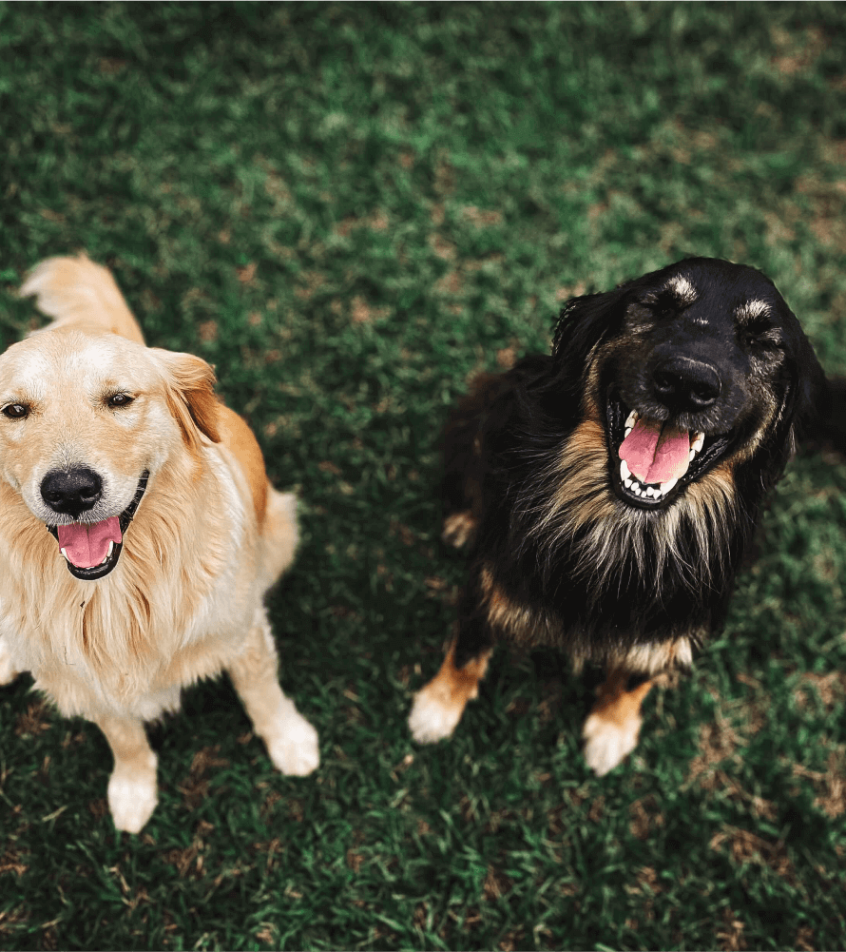
FYZICKÁ X PSYCHICKÁ POMOC
FYZICKÁ
PSYCHICKÁ
Psi jsou cvičeni od štěněte, aby takovou pomoc byli schopni vykonávat. Pomáhají naprosto s běžnými činnostmi, které mohou být pro handicapované bez psa naprosto nevykonatelné. S otevíráním šuplíků, s rozsvěcením a zhasínáním světel nebo nošením tašek. Pes také dokáže neslyšícímu oznámit, že mu někdo volá, že doprala pračka nebo třeba že přetéká voda ve vaně.
Handicapovaní lidé často mohou mít pocit, že jsou neustále závislý na pomoci druhých lidí. Tento pocit pes může omezit. Je velmi věrným společníkem, který často dokáže zlepšit náladu pouze jeho přítomností. Představa toho, že tato malá čtyřnohá bytost vždy stojí při vás a má vás ráda za každých okolností, dokáže s lidskou psychikou udělat zázraky

Slide 5
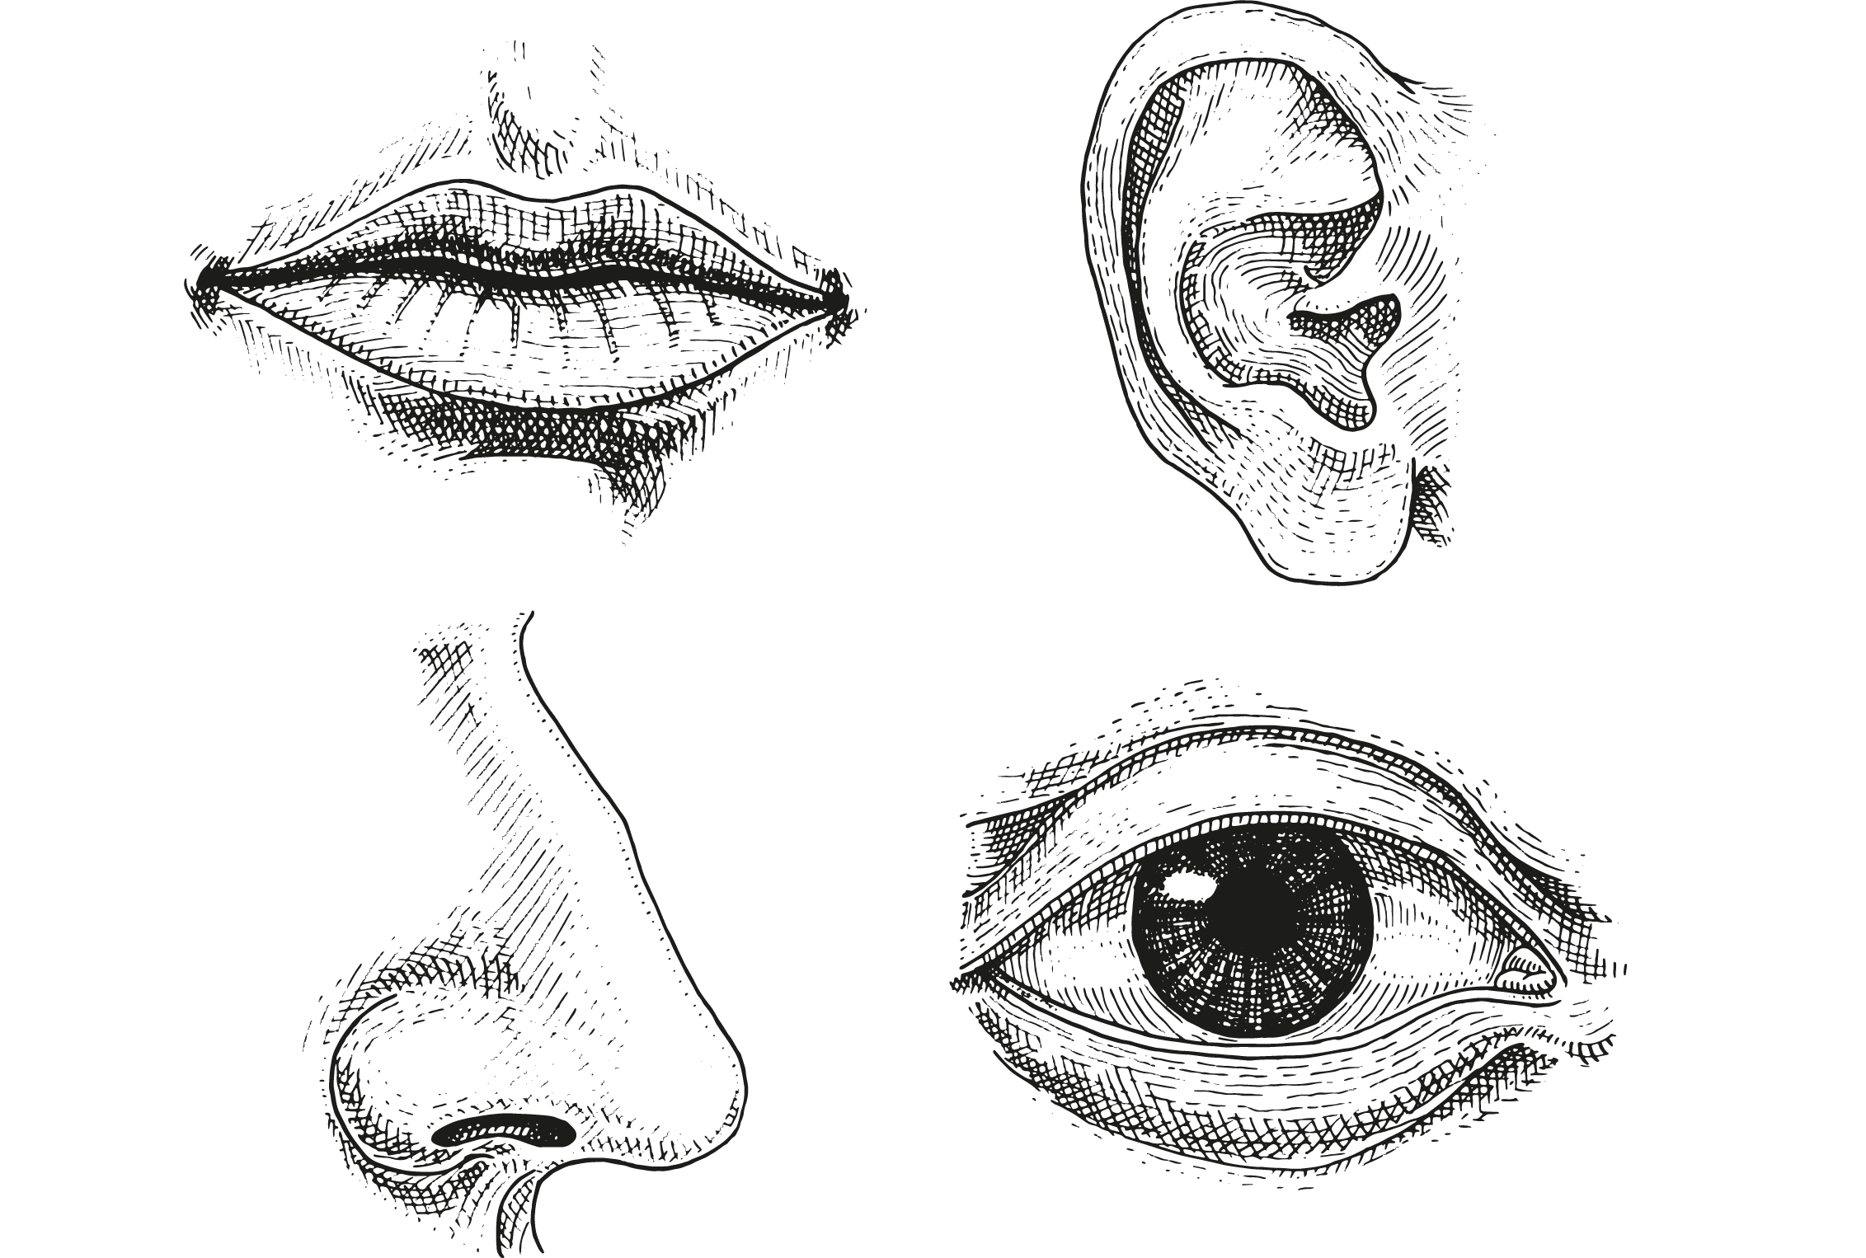
NEJVHODNĚJŠÍ PLEMENA PRO URČITÝ HANDICAP
LIDÉ NA VOZÍČKU
Pro lidi na vozíčku je nejvhodnějším plemenem zlatý retriever a labrador retriever, kteří se především vyznačují jejich měkkou tlamou, tedy uměním vzít do zubů cokoliv a neponičit to.
NESLYŠÍCÍ
Pro neslyšící se nejvíce hodí kolie. Dříve to byly pastevečtí psy, kterým nesměl uniknout ani nejmenší zvuk, proto jsou také pro neslyšící nejvhodnějšími.
NEVIDOMÍ
Pro slepé lidi jsou nejvhodnějšími plemeny již zmíněné takže jak labrador a retriever, tak kolie. Dříve se také často využívali němečtí ovčáci, avšak kvůli jejich horšímu ovládání a náladovosti se již tolik nevyužívají.

Slide 6
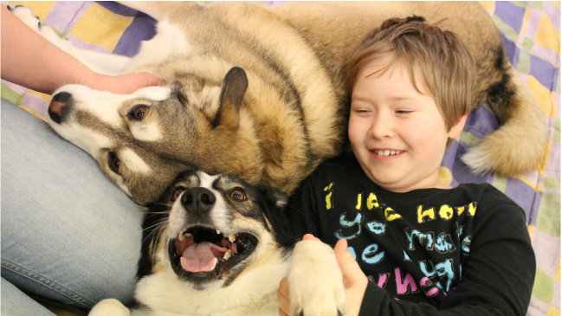
CANISTERAPIE
Je jednou z nejpoužívanějších metod při kterých se využívá pozitivního působení psa na člověka. Má velmi pozitivní vliv na psychiku člověka. Ze všech zvířat mají zrovna psi nejlepší schopnost porozumět lidským signálům. V některých úlohách, kdy je vyžadováno pochopení komunikačních signálů, dosahují dokonce lepších výsledků než lidoopi. Samotný termín canisterapie má původ v české republice. Zavedla jej J. Lacinová v roce 1993.

Slide 7
ZÁVĚR
Handicapovaní lidé jsou často osamělý a proto jim pes může nahradit scházející kontakt
Psi pomáhají handicapovaným lidem nejen fyzicky, ale hlavně psychicky
Na každý handicap je vhodnější jiné psí plemeno
Canisterapie je jednou z nejpoužívanějších metod ve kterých se využívá pozitivního vlivu psa na člověka

Slide 8
ZDROJE
Vágnerová, M. (1996). Možnosti terapeutického přínosu malých zvířat pro zlepšeni kvality života handicapovaných děti i dospělých.
Lacinová, P. J. (2012). Nefarmakologické přístupy v péči o pacienty s Alzheimerovou nemocí-zooterapie.
Titzl, B. (1996). Partnerství člověk-pes a jeho využití pro podporu osob znevýchodněných.
Hejhalová, I. (2010). Výcvik vodicích psů v organizaci. Sociologický časopis/Czech Sociological Review, 46(04), 569-592.
Marková, L. Vodicí pes.
Jelínek, P. (2013). Asistenční pes jako forma socialní pomoci.
Kalinová, V. (2006). Canistherapy as supporting rehabilitation method in Czech Republic. Journal of Health Sciences Management and Public Health, 7(2), 261-271
Maťhová, M. L. (2012). Canisterapie u seniorů s demencí. Psychiatrie pro praxi, 13(3).
Betlachová, M., Uhlíř, P., & Kuchařová, Z. (2015). Canisterapie a její možnosti využití v rehabilitaci. Rehabilitation & Physical Medicine/Rehabilitace a Fyzikalni Lekarstvi, 22(1).

Slide 9
DĚKUJI ZA POZORNOST
V případě dotazů: adelazdychova@seznam.cz

